Slide 1
Grande-Bretagne 2019
Du 31 mars au 6 avril

Slide 2
EFFECTIFS
137 élèves ( 65 filles / 72 garçons)
2 Professeurs responsables:
- Mme LAMBERT
Mme MAINFRAY
+ 8 Accompagnateurs:
Mme BOUSSAAD Mme JOUCAN
Mme DALINO Mme KERHAMON
Mme GUILLOT Mme LEVESQUE
Mr GUILLAS Mme PIERRARD

Slide 3
Objectifs du voyage
Objectif Culturel:
Découvrir un pays, une culture différente
Objectif linguistique:
Développer et mettre en pratique les notions vues en cours d’Anglais, au sein d’une famille anglaise. Développer la compréhension orale.
Objectifs pédagogiques:
Réinvestir et/ou préparer l’acquisition des connaissances liées aux programmes des différentes disciplines.
Remettre dans leur contexte des œuvres et des lieux en lien avec les EPI
EPI « la révolution industrielle » Anglais / Histoire-Géographie / Arts Plastiques
EPI « Roméo et Juliette » Français / Education Musicale
Apprendre l’autonomie, l’entraide, le respect, vivre en groupe

Slide 4
Présentation
du voyage

Slide 5
Où ?
Stratford Upon Avon
Birmingham
Liverpool

Slide 6
AU PROGRAMME

Slide 7
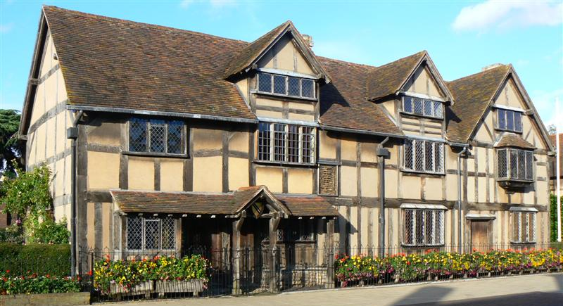
Stratford-upon-Avon: sur les traces de Shakespeare

Slide 8
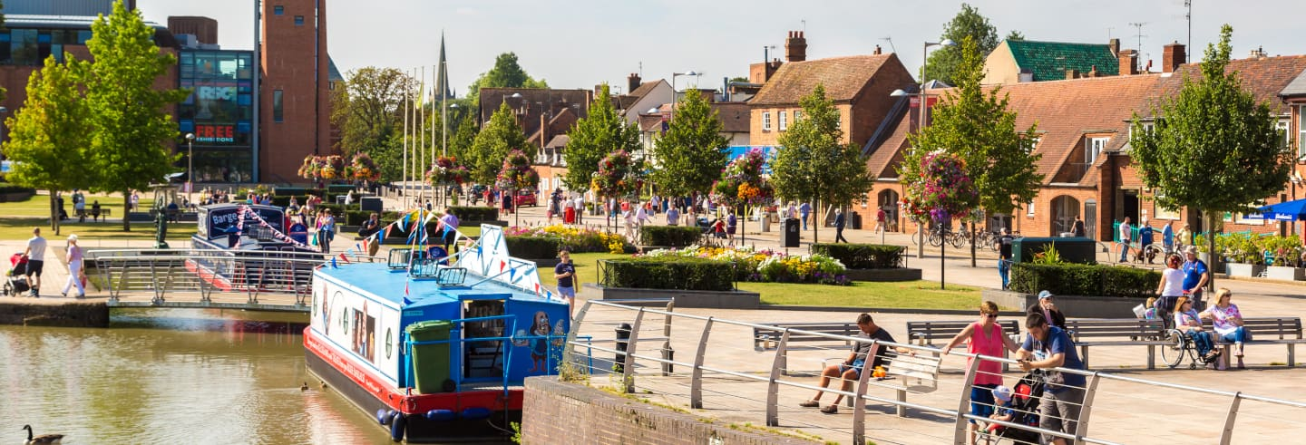

Slide 9
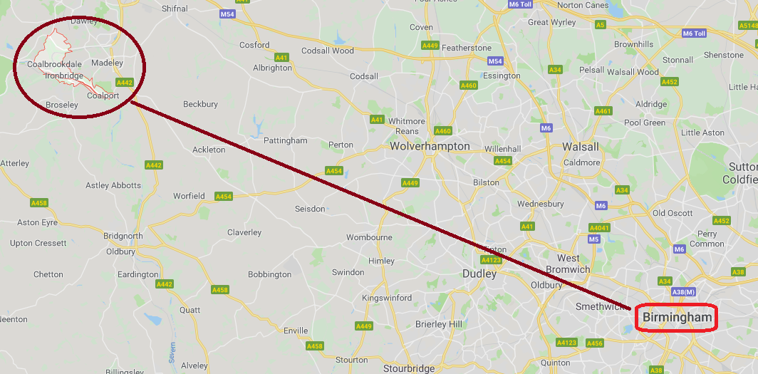
La révolution industrielle
La Vallée de
L’Ironbridge

Slide 10
Retour vers le…
XIXè siècle

Slide 11
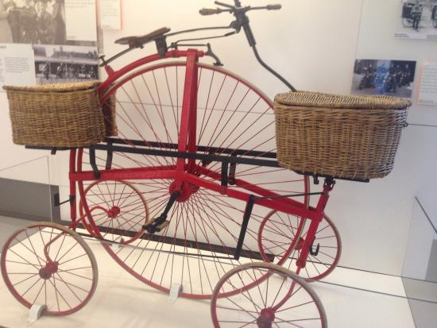
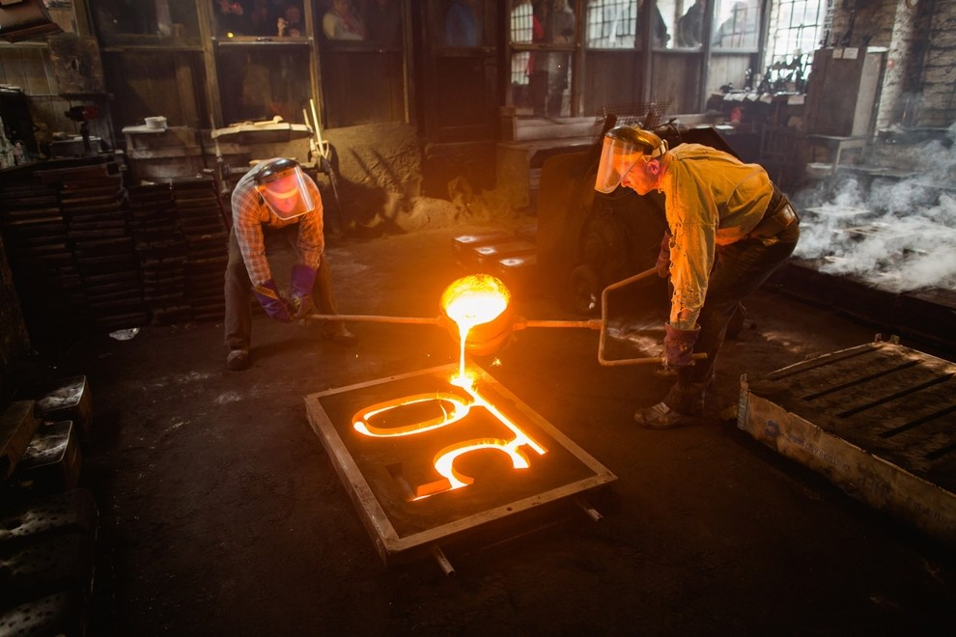
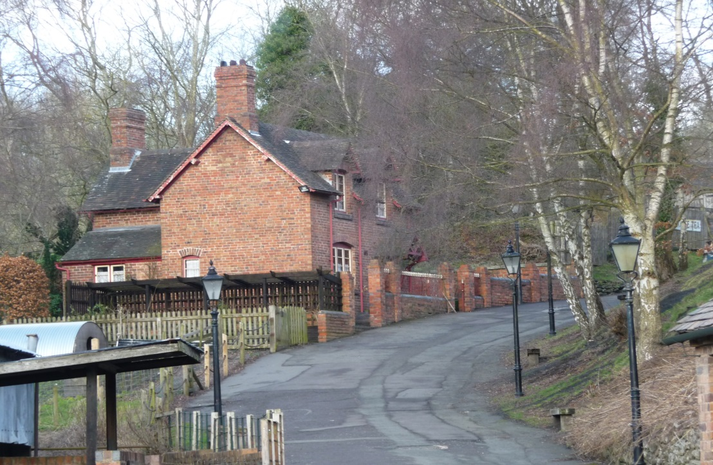
Blists Hill Victoria Town

Slide 12
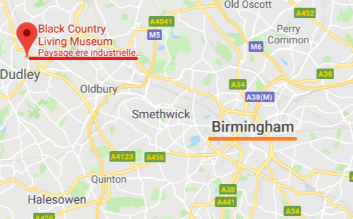
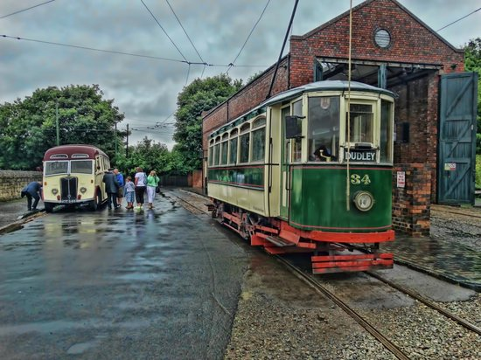
Black Country Living Museum

Slide 13
BIRMINGHAM:
Hébergement et….. découverte de la culture anglaise:
un sport national:
LE CRICKET

Slide 14
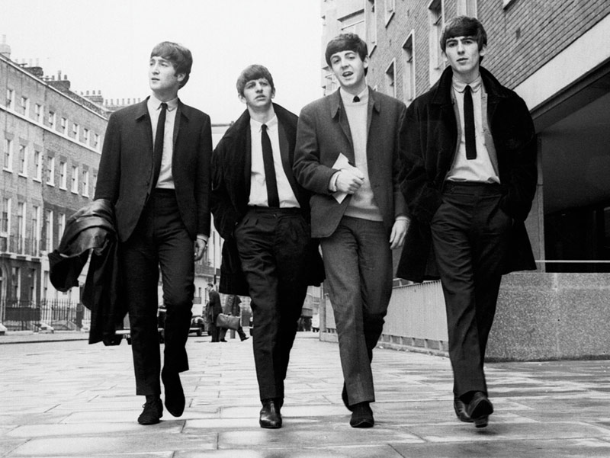
LIVERPOOL
Un groupe de légende:
LES BEATLES……
et leur musée

Slide 15
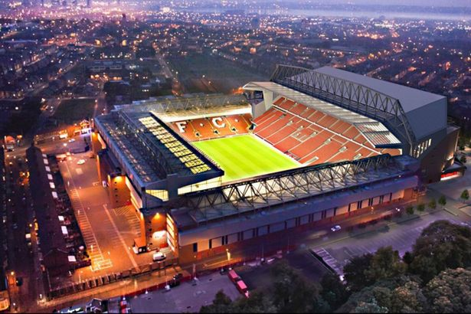
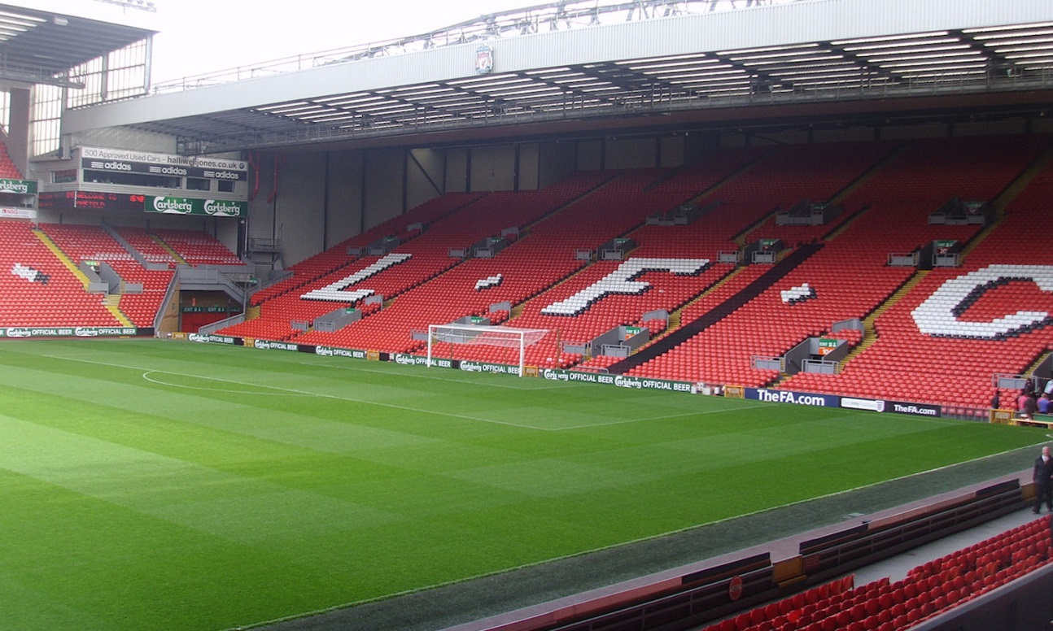
un stade mythique: Anfield Stadium

Slide 16
INFORMATIONS DIVERSES

Slide 17
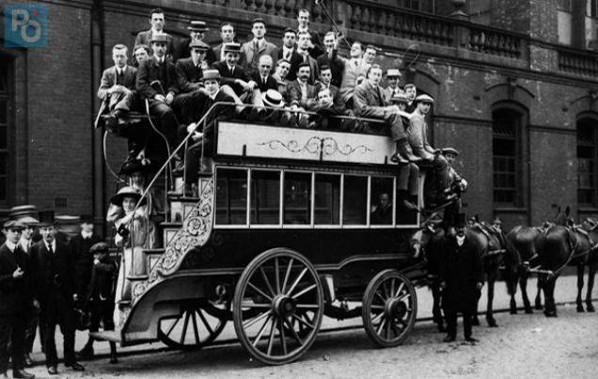
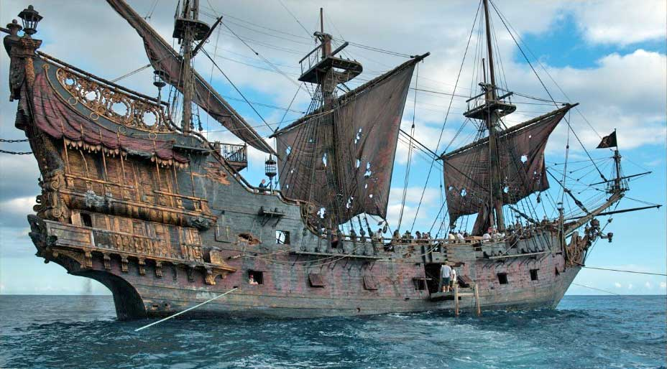
Moyens de locomotion:

Slide 18
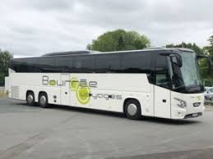
Revenons au XXIème siècle !

Slide 19
Les élèves seront logés…
Et nourris…..
….par l’habitant

Slide 20
Plus sérieusement….
Le petit déjeuner anglais se fait de plus en plus rare et il ressemble aujourd’hui au nôtre.
Pour le repas du midi, les anglais ont l’habitude de manger léger, sous forme de snack. Le panier-repas comporte généralement un sandwich, des chips, un gâteau ou un fruit, une boisson et une friandise.
Le dîner est servi très tôt, vers 18h. Aussi si vous rentrez après 18h, ne soyez pas surpris si la famille a peut-être déjà mangé.

Slide 21
Bagages:
Inutile de multiplier les bagages, nous ne partons que pour 5 jours!
De plus les maisons anglaises sont souvent remplies de bibelots, il faudra faire attention en arrivant et en repartant pour ne rien casser.
Les élèves sont responsables de leurs affaires; les adultes accompagnateurs déclinent toute responsabilité quant à l’oubli, la perte d’objets personnels lors des visites ou chez l’habitant.

Slide 22
Money, Money, Money…
Le prix du séjour comprend: (360€/élève: 300€ à la charge des familles; 60€ à la charge de l’établissement + dons APE et FSE )
Le transport en car
Les traversées en ferry
L’hébergement dans les familles
Les repas du lundi soir au vendredi soir
Les entrées des différents sites visités
Il ne comprend pas l’argent de poche!
Pour autant, il n’est pas nécessaire pour votre enfant d’avoir beaucoup d’argent. Il pourra acheter des souvenirs mais il est inutile qu’il ait en sa possession une somme trop importante….

Slide 23
Pour information,
30 € = 26 £ 40 € = 35 £ 50 € = 43 £
Nous déconseillons de changer l’argent sur le ferry (frais de change plus élevés). Il est souhaitable que vous ayez procédé au change avant le départ.
Certaines banques demandent un délai d’1 à 2
semaines pour convertir l’argent en livres sterling.

Slide 24
SANTE…
Si votre enfant suit un traitement médical, vous devrez nous fournir une photocopie de l’ordonnance en cours ainsi que les médicaments dans un sac prévu à cet effet.
Si votre enfant a le mal des transports,
ne pas hésiter à prévoir les médicaments
adéquats…
(Mercalm, Nausicalm, Cocculine….)

Slide 25
Pour ne pas avoir de problèmes…!
Nous rappelons qu’il s’agit d’un voyage scolaire et non d’un voyage d’agrément.
En conséquence nous ne voulons pas d’élèves désobéissants ni râleurs.
Le règlement intérieur du collège s’applique pendant le voyage

Slide 26
Dans le car
Il est formellement interdit de se détacher et/ou de se déplacer dans le car: sécurité oblige!
Le car doit rester propre du début jusqu’à la fin du séjour. Pas de papiers ni de chewing-gums….les élèves devront se plier aux règles établies par le chauffeur et les professeurs!
(et sans sourciller)

Slide 27
Durant le séjour
Les sorties le soir, sans la famille d’accueil, sont interdites.
Le vol ainsi que la consommation de toute drogue (tabac, alcool, cannabis…) ou boissons énergisantes sont strictement interdits.
Tout vol peut entrainer des poursuites, y compris à l’étranger.
Les accompagnateurs se réservent le droit de rapatrier l’élève pour tout manquement grave, aux frais de sa famille.

Slide 28
L’utilisation des PSP, MP3, MP4, IPOD, téléphones portables est autorisée dans le car à condition de ne pas être audibles par les autres, et dans la limite d’une consommation raisonnable!
De plus ils devront être rangés lors des visites et des repas!!
Dans la mesure où un professeur estime que l’élève ne respecte pas ces règles, il se réserve le droit de confisquer l’objet.

Slide 29
Quelques conseils
Dans les familles:
Respectez les horaires des repas
Rangez votre chambre le matin
Participez à la vie de la maison et essayez de communiquer avec la famille. Une fiche de vocabulaire « kit de survie » vous sera fournie.
Ne passez pas tout votre temps sur un écran.

Slide 30
Goûtez les plats préparés par l’hôtesse. Si un plat n’est vraiment pas au goût de l’élève, qu’il l’explique à la famille.
Pour le panier-repas, si les plats proposés ne vous conviennent pas, faites un échange avec un camarade avant de jeter systématiquement à la poubelle.
les confiseries ne constituent pas un
repas ! !
Remerciez l’hôtesse après chaque repas. Proposez lui votre aide pour débarrasser la table.

Slide 31
Quelques conseils
Lors des visites,
Ecouter et respecter les consignes, les horaires et les lieux
Etre attentif, observateur, curieux
Prendre des notes, des photos, garder les billets d’entrées, emballages, prospectus….
Se comporter correctement.
Ne pas laisser son sac sans surveillance
Ne jamais être seul, mais toujours par groupe de 2-3

Slide 32
A emporter
Des vêtements adaptés, confortables mais en quantité limitée
Du linge de toilette (les serviettes ne sont pas fournies)
Un vêtement de pluie
Des chaussures de marche, des chaussons
Les ballerines, tongs, sandalettes ne sont pas des chaussures de marche!
Une montre pour être à l’heure

Slide 33
Un petit sac à dos pour mettre le pique-nique
Un appareil photo (avec les piles ou le chargeur adapté)
Un adapteur prise électrique
Un petit cadeau pour la famille d’accueil
Stylos, petit carnet pour prendre des notes:
un livret de voyage sera à compléter pendant
la durée du séjour et en rentrant. Il sera relevé
et noté.

Slide 34
Merci de votre attention, nous restons à votre disposition pour toute question complémentaire….

Slide 35
Extraits musicaux utilisés:
1°) Edward ELGAR : Pomp and circonstance, marche n°1
2°) The BEATLES: Eléanor Rigby
3°) DURAN DURAN: A View to Kill
4°) The BEATLES : Come Together
5°) John WILLIAMS: Les Dents de la mer
6°)

